Slide 1




Инновационная инвалидная коляска
Герасимова Елизавета ЛИУЦП 2-1
Евдокимова Наталья ЛИУЦП 2-1
Кожокарь Андрей УТЛС 2-1
Лавриненко Иван ЛИУЦП 2-1
Мирзоев Шавкат УТЛС 2-1

Slide 2

Состав команды
Лавриненко
Иван
Евдокимова
Наталья
Кожокарь Андрей
Герасимова
Елизавета
Мирзоев
Шавкат
Координатор
Дизайнер
Лидер
Оценщик
Аналитик

Slide 3
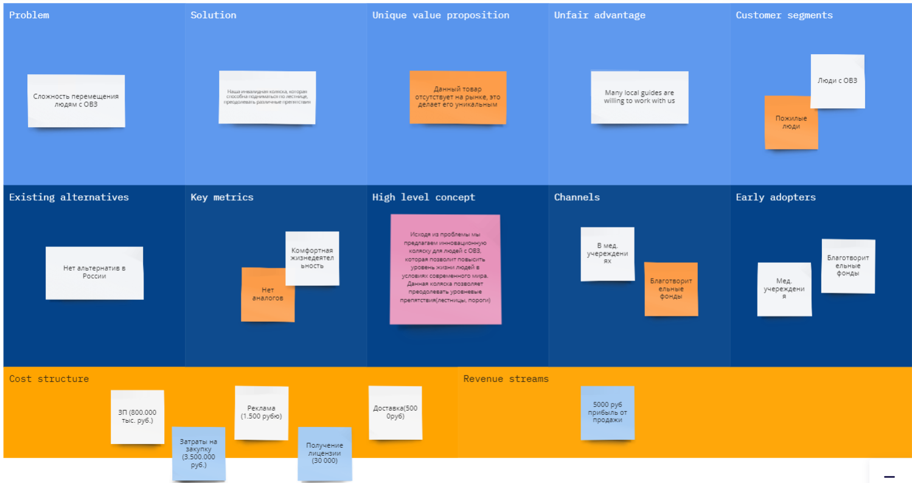

Slide 4


Наши основные цели
1
2
3
Увеличение доступности общественных мест для людей с ОВЗ
Увеличение мобильности людей с ОВЗ
Интеграция людей с ОВЗ в современном обществе
Идея: инновационная инвалидная коляска для людей с ОВЗ

Slide 5

Наши конкуретны
01
02
03
Scewo Bro
B-Free
TopChair S2

Slide 6

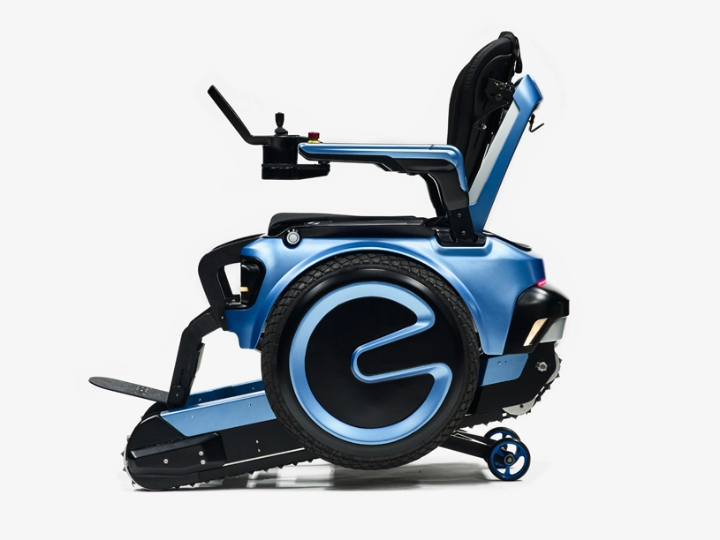
Инновационная инвалидная коляска
Способная к передвижению по бордюрам и бездорожью
Отечественный продукт
Использование ИИ
Наш конечный продукт и его преимущества

Slide 7
Планирование для создание структурной декомпозиции
Этап Концептуализации | Этап Планирования | Этап Развития | Этап Завершения
- Разработка концепции | - Создание СДР | - Получение лицензии | - Финальная проверка выполненных работ
- Выявление целевой аудитории | - Закрепление задач за участниками проекта | - Получение MVP | - Выход на серийное производство
- Выявление конкурентов | - Разработка базового плана проекта | - Выявление и устранение слабых сторон | - Маркетинговое продвижение
- Анализ технической реализации проекта

Slide 8


Диаграмма Ганта
Этап концептуализации | 09.04.2023 | 10.04.2023 | 11.04.2023 | 12.04.2023 | 13.04.2023 | 14.04.2023 | 15.04.2023 | 16.04.2023 | 17.04.2023 | 18.04.2023 | 19.04.2023 | 20.04.2023 | 21.04.2023 | 22.04.2023 | 23.04.2023 | 24.04.2023 | 25.04.2023 | 26.04.2023 | 27.04.2023 | 28.04.2023 | 29.04.2023 | 30.04.2023 | 01.05.2023 | 02.05.2023 | 03.05.2023 | 04.05.2023 | 05.05.2023 | 06.05.2023 | 07.05.2023 | 08.05.2023
1) Разработка концепции
2)Выявление ЦА
3)Выявление конкурентов
4)Анализ технической реализации проекта
Этап паланирования
1)Создание СДР
2)Закрепление работ за участниками проекта
3) Разработка базового плана проекта
Этап реализации
1) Получение лицензии
2)Создание MVP
3)Выявление и устранение слабых сторон
Этап завершения
1)Финальная проверка выполненных работ
2)Выход на серийное производство
3)Маркетинговое продвижение

Slide 9

Матрица разделения административных задач управления
 | РП | Координатор | Аналитик | Дизайнер | Администартор
Этап концептуализации
1) Разработка концепции | !КП | !Х | !Т | !Т | !О
2)Выявление ЦА | ЯКА | ПОх | Т | - | ТС
3)Выявление конкурентов | ЯК | П | Т | - | О
4)Анализ технической реализации проекта | ЯК | П | Т | - | О
Этап паланирования
1)Создание СДР | ЯКП | С | - | Т | О
2)Закрепление работ за участниками проекта | ЯК | Пх | - | Т | Т
3) Разработка базового плана проекта | ЯКП | Т | - | Т | Тх
Этап реализации
1) Получение лицензии | ЯТПОК | - | - | - | -
2)Создание MVP | ЯК | ПОх | Т | Т | Т
3)Выявление и устранение слабых сторон | ЯК | ПОх | Т | - | ТС
Этап завершения
1)Финальная проверка выполненных работ | ЯК | ПО | - | - | Т
2)Выход на серийное производство | ЯК | ПОх | Т | - | Т
3)Маркетинговое продвижение | ЯК | ПОх | Т | Т | ТС

Slide 10


Стэйкхолдеры | Ожидаемые результаты | Мероприятия по привлечению
Медицинские учреждения | Привлечение клиентов | Реклама, участие в форумах и прочих общественных мероприятиях, акция
Социальные фонды | Наличие поставщика уникального товара | Реклама, участие в форумах и прочих общественных мероприятиях, акция
Клиенты | Отсутствие зависимости передвижений от уровневых препятствий | Реклама, участие в форумах и прочих общественных мероприятиях, акция
Инвесторы | Прибыль | Реклама, участие в форумах и прочих общественных мероприятиях, акция
Поставщики | Увеличение производственных мощностей и ассортимента продукции | Реклама, участие в форумах и прочих общественных мероприятиях, акция
Команда проекта | Заработная плата, самореализация | Специальные мероприятия по найму персонала

Slide 11

Бюджет проекта производства инновационных инвалидных колясок
Наименование | Сумма, тыс. руб.
Затраты на рекламу | 1 500
Получение лицензии | 30
Затраты на закупку | 3 500
Заработная плата | 800
Затраты на доставку | 5
Прибыль | 5 000
Срок окупаемости | 1

Slide 12

Риски
№ п/п | Наименование риска | Опасность | Вероятность | Значимость | Меры по снижению рисков
1. Технические риски
1.1 | Санкции на импортные детали | 7 | 0,8 | 5,6 | Заказ деталей из "дружественных" стран
1.2 | Некачественная сборка | 10 | 0,3 | 3 | До- и после-сборочная качественная проверка
2. Экономические риски
2.1 | Экономический кризис в стране и мире | 7 | 0,5 | 3,5 | Создание фонда на "черный день"
2.2 | Нехватка финансовых ресурсов | 7 | 0,7 | 4,9 | Рациональное распределение ресурсов
 | 3. Рыночные риски
3.1 | Отсутствие спроса на проект | 5 | 0,5 | 2,5 | Проведение исследований потенциальных покупателей
3.2 | Потеря позиций на рынке из-за появления конкурентов | 6 | 0,4 | 2,4 | Составление запасного плана, увеличение маркетингово бюджета
 | 4. Юридические риски
4.1 | Трудности с получением лицензии | 5 | 0,5 | 2,5 | Организация качественной документации
5. Человеческие риски
5.1 | Нехватка качественных кадров | 6 | 0,4 | 2,4 | Тщательный подбор персонала. Проверка квалификации персонала. Аутсорсинг кадровых ресурсов

Slide 13
Спасибо за внимание!

